Slide 1
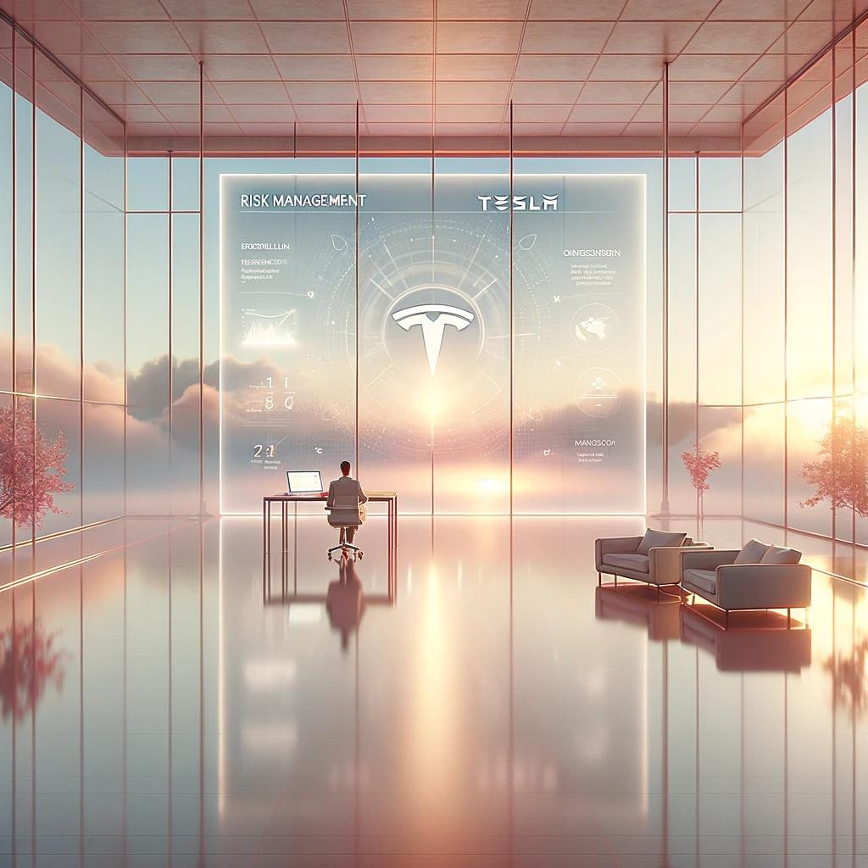
Zarządzanie ryzykiem w firmie Tesla
Yana Negulescu Adrian Krawczyński Nikolay Katrosha

Slide 2









Rodzaje działalności
Produkcja Samochodów Elektrycznych
Inżynieria i Innowacje
Wytwarzanie i Sprzedaż Baterii
Rozwiązania Energetyczne
Oprogramowanie i Usługi Autonomicznej Jazdy
Mobilność jako Usługa
Usługi Ładowania
Produkty Lifestyle

Slide 3


Struktura organizacyjna Tesla
Siedziba Tesli w Austin w Teksasie
Zespoły Rozwoju Produktu
Regionalna
Funkcjonalna
USA
Europa
Azja
Inne

Slide 4

Struktura funkcjonalna
Inżynieria i projektowanie
Produkcja i Operacje
Zespoły są zorganizowane według dziedzin inżynierii
Zespoły koncentrują się na procesach produkcyjnych, logistyce.
Sprzedaż i marketing
Badania i rozwój
Zespoły zajmują się sprzedażą, marketingiem i relacjami z klientami
Zespoły są zorganizowane według obszarów badawczych

Slide 5
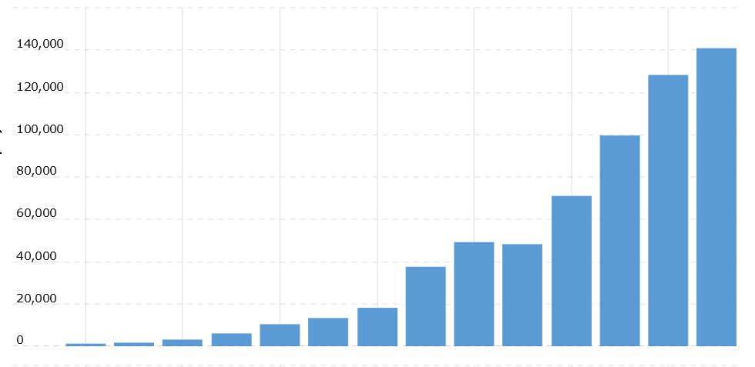
Zatrudnienie w latach 2010-2023

Slide 6
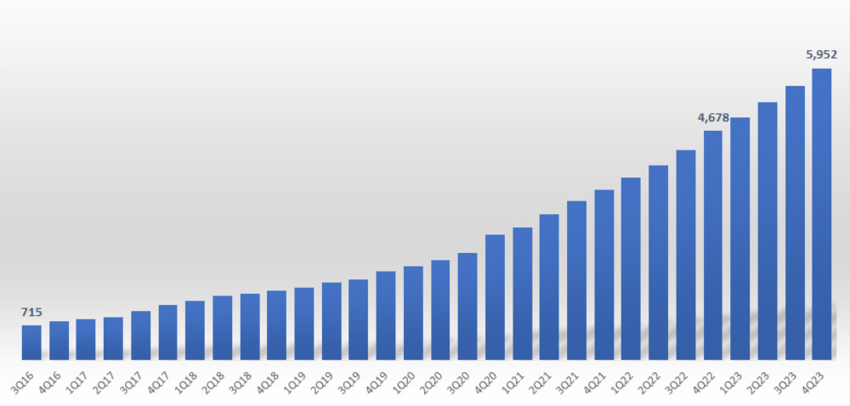
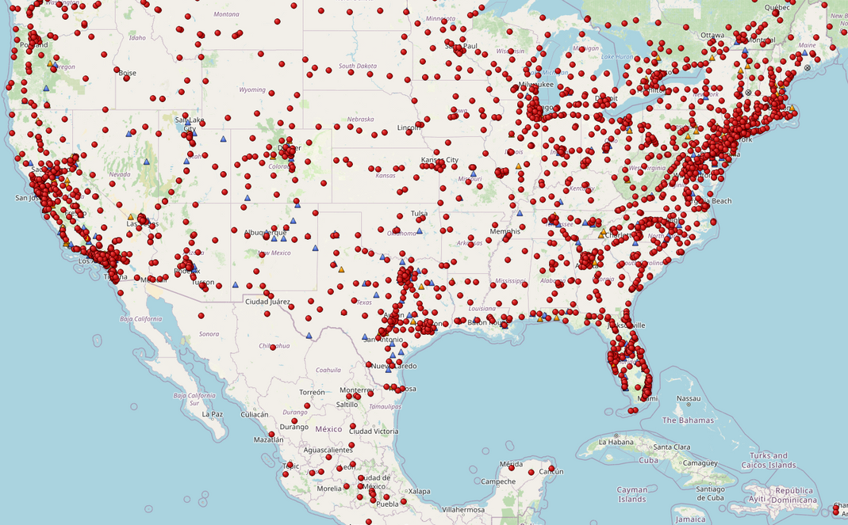
Infrastruktura - stacje szybkiego ładowania
liczba stacji szybkiego ładowania Tesli

Slide 7
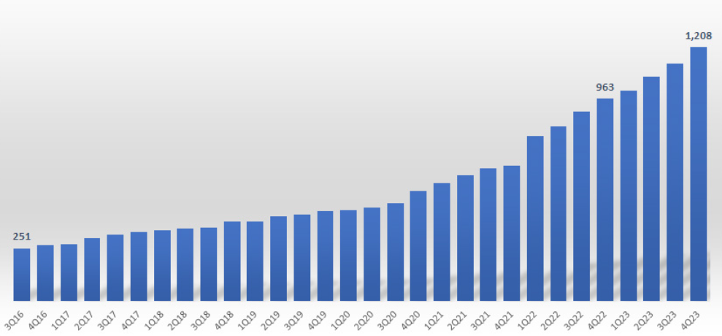
Liczba salonów i centrów serwisowych Tesli

Slide 8

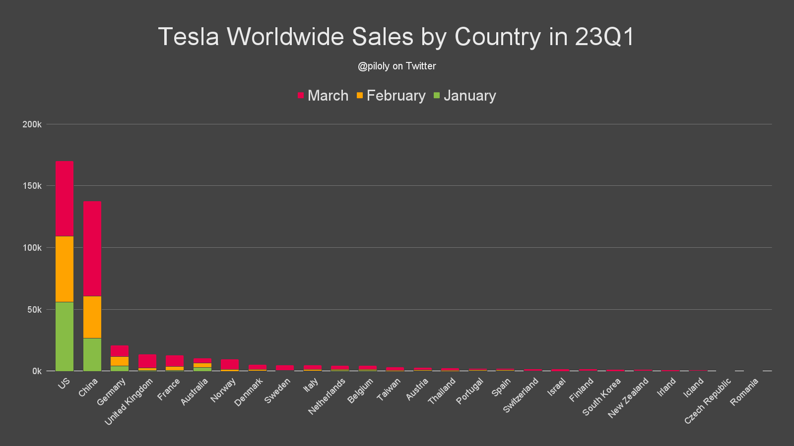
Główne rynki sprzedaży Tesli

Slide 9
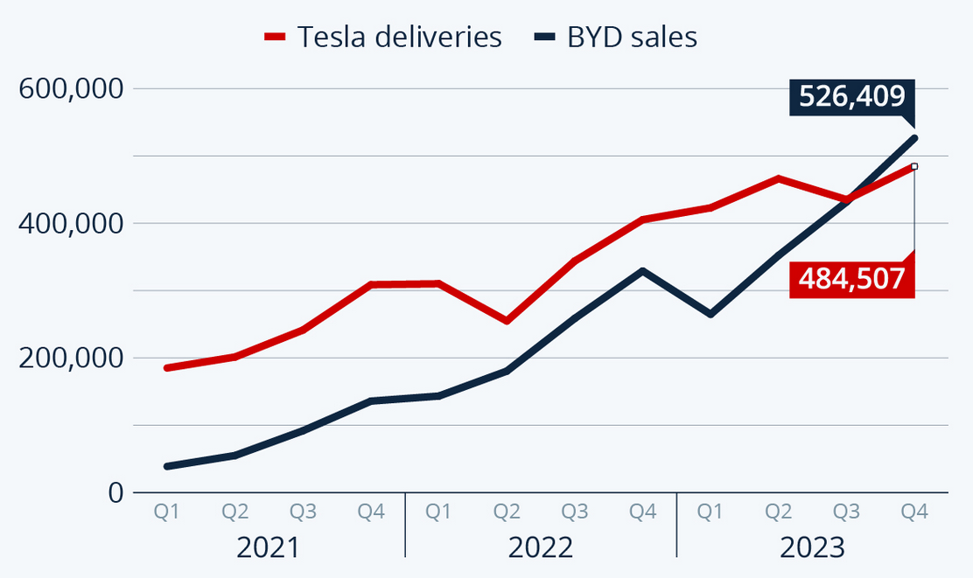
Konkurenci Tesli na rynku pojazdów elektrycznych
Procentowy udział na rynku pojazdów elektrycznych

Slide 10
TESLA Partnery
Samsung
Panasonic
LG Chem
NVIDIA
Vale i inne firmy górnicze:
Albemarle i Livent: Dostawcy litu.
Ganfeng Lithium i Yahua Lithium: Chińskie firmy dostarczające lit.
Guizhou CNGR, Hunan CNGR i Huayou Cobalt: Dostawcy kobaltu i niklu.
Glencore i BHP Nickel West: Dostawcy kobaltu i niklu.

Slide 11


Dane finansowe
Kurs walut
Ceny surowców
Bloomberg
Forex
Reuters
Mining
London Metal Exchange (LME)
Trading Economics

Slide 12
Dane finansowe
Wskaźniki ekonomiczne (PKB, inflacja, stopa bezrobocia):
Polityka środowiskowa i regulacje dotyczące pojazdów elektrycznych:
Strony rządowe krajów działalności
epa.gov(Agencja Ochrony Środowiska)
Worldbank
imf (Międzynarodowy Fundusz Walutowy)
/ec.europa.eu/eurostat

Slide 13
Żródła:
https://ir.tesla.com/#quarterly-disclosure
https://insurify.com/car-insurance/knowledge/tesla-battery-replacement-cost/#:~:text=The%20cost%20of%20a%20new,contribute%20to%20their%20high%20cost.

